Slide 1
第八章 化学平衡
热能工程系 段远源

Slide 2
§8.2 反应平衡时理想气体的热容
一、物理热容和化学热容
不考虑化学平衡移动的影响
物理热容
+
平衡移动引起附加的热量交换
考虑已达到化学平衡的混合物
化学热容

Slide 3
Le Chatelier平衡移动原理
1. 吸热反应
温度升高时，平衡移动的方向将多吸热以力图消除温度升高的影响，反应向正向移动
实际测得的总热容将大于物理热容，即附加了一个正的化学热容
2. 放热反应
温度升高时，为抵消其影响反应将向反向移动，多吸热(因为正反应为放热反应，则逆反应必为吸热反应)
因此实际测得的总热容也将大于物理热容，即附加了一个正的化学热容
无论化学反应的性质如何，对于有化学反应的系统，总会附加一个正的化学热容

Slide 4
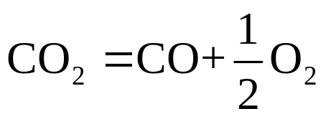

对高温化学反应，如燃烧反应，具有实际意义，正的化学热容使实际燃烧温度低于不考虑化学平衡移动影响而得到的理论燃烧温度
对CO₂这样的纯净化合物，由于其高温分解反应
在高温时考虑其化学热容影响十分必要

Slide 5
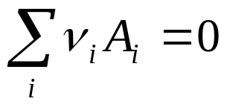

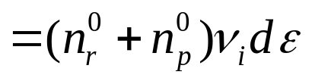
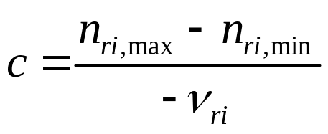
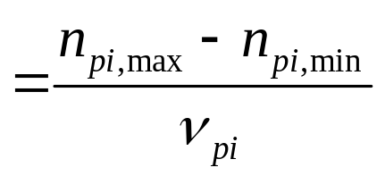
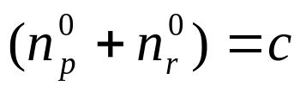
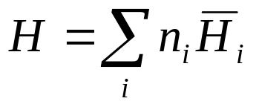

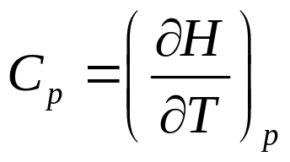
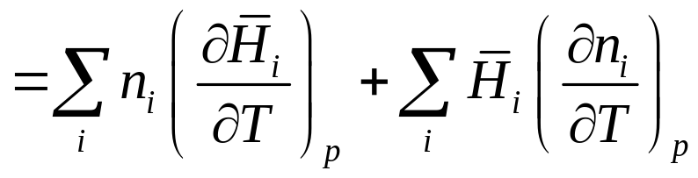
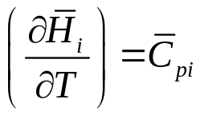
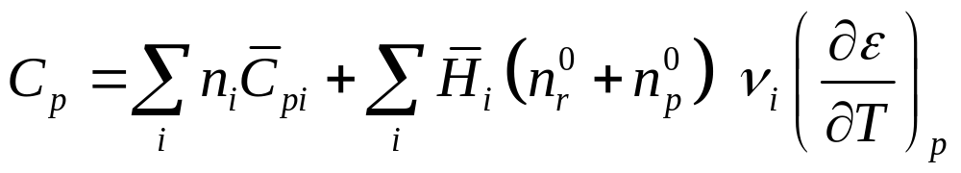
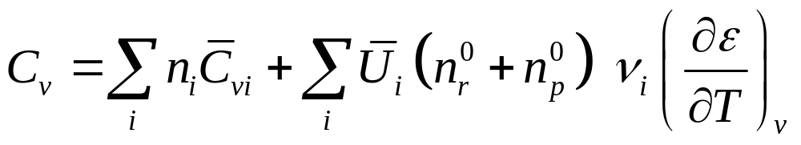
二、化学反应体系的热容
若某一封闭体系中存在如下反应：
其反应度为ε，A_{i}的物质的量为n_{i}，有：
式中：
或记为
体系总焓
其中
为偏摩尔焓
由定压热容定义
(1)
物理热容
化学热容，恒大于零
同理有定容热容
(2)

Slide 6
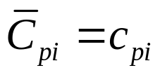
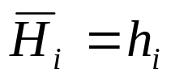
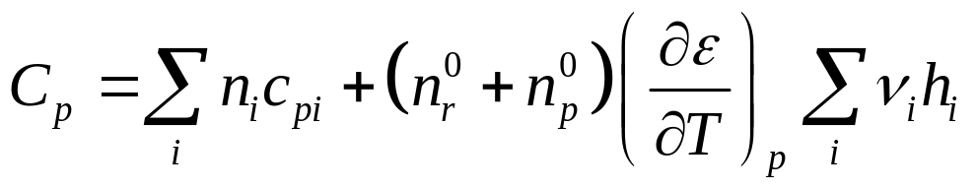
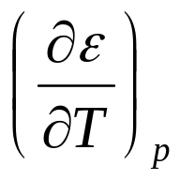
三、理想气体反应平衡时的热容
以理想气体为例研究一下实际的计算方法
理想气体分子之间无相互作用力，有
由
有
(3)
只需确定
即可得到C_{p}

Slide 7
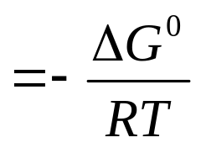
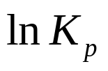

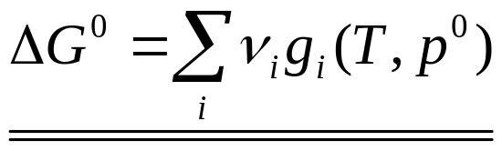
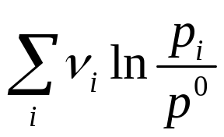
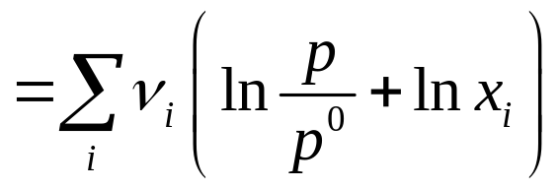
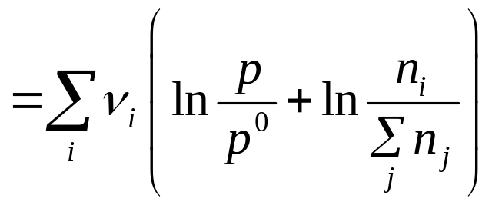
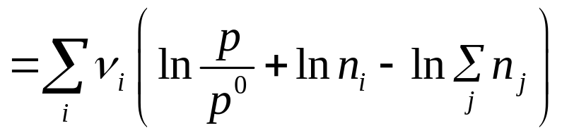
理想气体反应可使用K_{p} 描述化学平衡
(4)

Slide 8
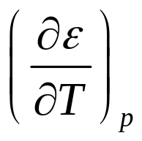
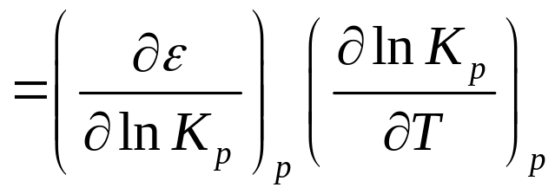
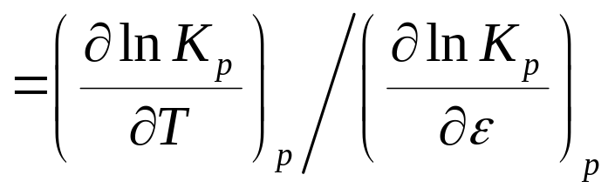
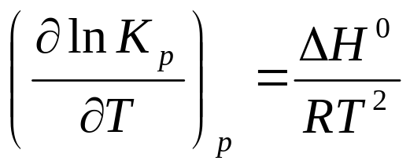
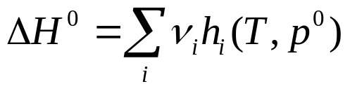
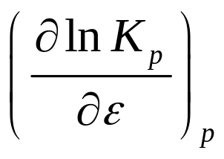
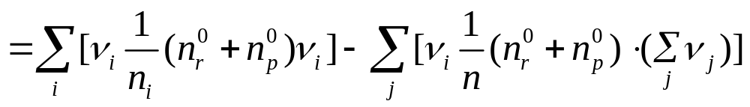
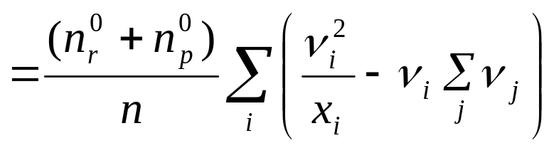
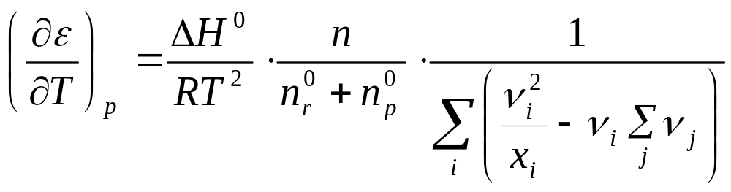
而
(5)
由van’t Hoff等压式有
而
将上述表达式代入(5)式
得到

Slide 9
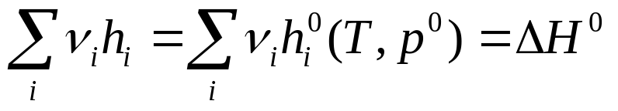
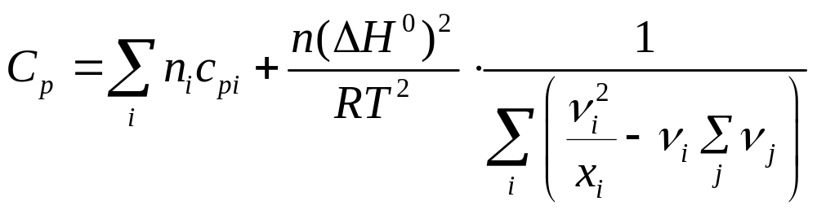
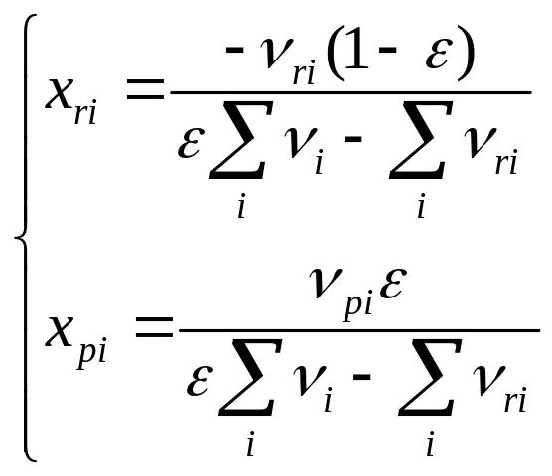
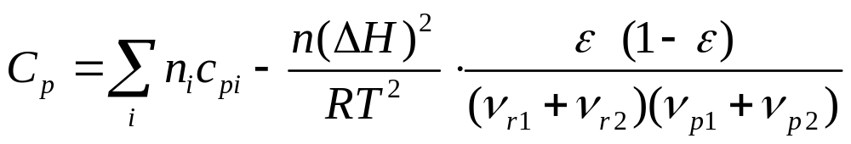
将上述结果代入(3)式
注意到
(理想气体焓为温度单值函数)
最终有
(6)
如果给的反应物恰好可以完全反应，则
若有2种反应物和2种生成物时，可以简化成：

Slide 10
讨论：
1. 与书中(8.2.1)式仅差一个负号，这是由于我们约定了反应物的化学计量系数为负值。
2. 同理可推证理想气体反应平衡的等热容C_{V}
3. ε →0， 则x_{pi}→0，化学热容趋近于0；
ε →1， 则x_{ri}→0，化学热容也趋近于0；
因此化学热容必然在某个反应度时达到极大值。

Slide 11
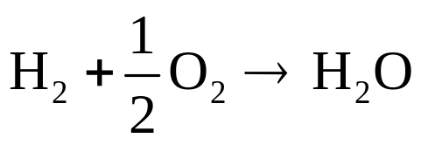
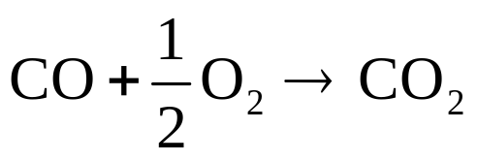

§8.3 多个反应的平衡
一、独立反应方程式
例如在CO、CO₂、H₂O、H₂和O₂五种气体中，可能发生下列三个反应
(1)
(2)
(3)
这三个反应方程式中只有两个是相互独立的，第三个可由其他两个相加减得到
因此这个系统的化学反应限制条件数目为2。

Slide 12
二、用平衡常数确定平衡成分
例题：将1摩尔水蒸气和2.381摩尔空气通入煤气化器中的煤床层（设煤为纯碳），生成含H₂、CO、CO₂、H₂O、O₂和N₂气体混合物的产物。试计算压力p=2026.5 kPa、温度T=1000 K时混合气体的平衡成分。给定标准反应吉布斯函数变化ΔG⁰如下表
T/K | ΔG⁰/(J.mol⁻¹)
 | H₂O | CO | CO₂
1000 | -192631 | -200242 | -395924

Slide 13
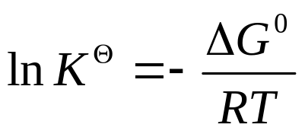
思路：
给定：温度、压力、物质种类和初始物质条件
求解：反应平衡时的组分
步骤：
1. 写出所有的独立反应方程式
2. 对于每一个独立反应方程式均可以根据
计算得到标准化学反应平衡常数
3. 根据化学反应的类型(纯气相、纯液固相或多相反应)，建立起K^{Θ}和描述该反应的化学平衡常数(如K_{p}或K_{x})之间的相互关系，从而建立起化学平衡常数和平衡组分之间的关系；

Slide 14
步骤（续）： 4.
参加反应物质的种类
>
独立反应式的个数
||
能确定的化学平衡常数和平衡组分之间的关系方程个数
待确定的物质浓度的个数
>
因此不能直接求解
需要根据化学反应方程式和初始反应物浓度，建立起物质浓度和平衡反应度之间的关系，则
平衡反应度的个数
=
独立反应式的个数
从而可以求解.

Slide 15
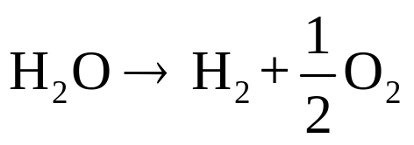
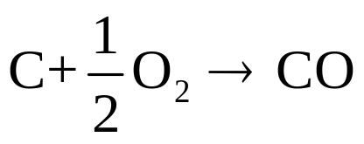

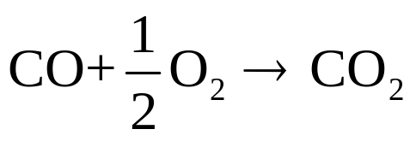

具体方法：
1. 写出化学反应方程式
(a)
(b)
(c)
(d)
(e)
其中(a)+(b)=(e)，(c)-(b)=(d)，从而独立的化学反应方程式只有3个，即(a)，(b)，(c)。

Slide 16
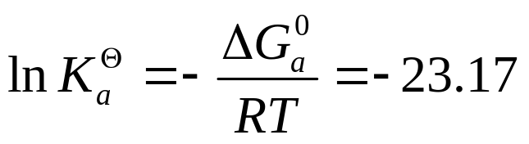
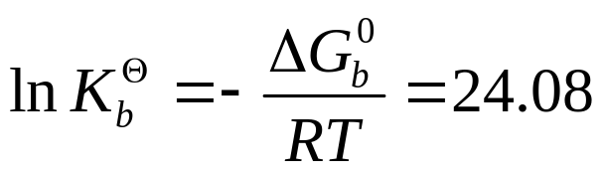
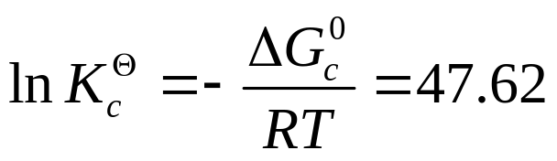
2.计算独立反应方程式的标准化学平衡常数

Slide 17
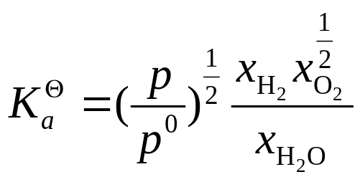
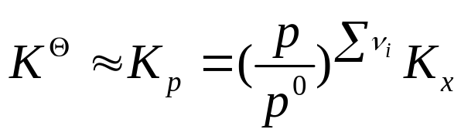
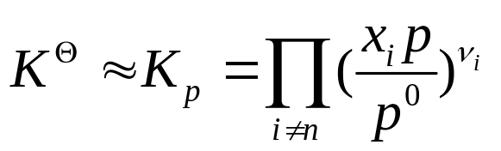
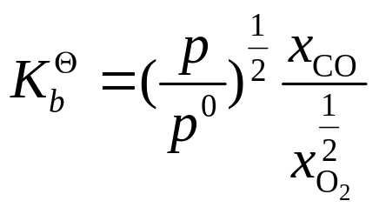
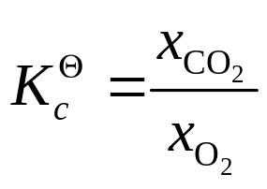
3.建立标准化学反应平衡常数和组分浓度之间的关系
式(a)
为纯气相反应
压力不高，近似可以看成理想气体反应，成立：
式(b)和(c)
为多相反应，成立：
与纯气相反应之间的差别
尽管计算标准反应Gibbs函数时应包括所有的反应物和生成物，但是在列出反应平衡常数与组分之间的关系时，不必考虑凝聚相的贡献(即只考虑气相)
具体列出公式为

Slide 18


4.用反应度表示参加化学反应物质的浓度并求解
前面得到方程数为3，而未知摩尔浓度为5，因此不能求解
然而，每一个反应式对应于一个平衡反应度
确定了反应度就可以求得参加化学反应物质的浓度
因此用平衡反应度表示出参加化学反应物质的摩尔浓度是解决问题的有效方法。
由
其中
因此需要确定每个反应方程式的常数c
选择H₂O和O₂两种反应物计算，其最小可能摩尔数均为0
对于H₂O，n_{H2O,max}=1 mol，即初始加入量
对于O₂，应考虑初始加入量和H₂O完全分解所生成的量
因此成立，n_{O2,max}=2.381x0.21+0.5=1 mol

Slide 19












结合3个反应方程式，可得c_{a}=1, c_{b}=2, c_{c}=1
写出各物质的量的变化与反应度的关系：
从初始状态积分可得：
从而可求出系统平衡时的气相总摩尔数，并将每种物质的摩尔浓度计算出来，并带入步骤3的方程中求解。
从而可解得平衡反应度和各物质的浓度。
书中过程的问题：
假设最终平衡时O₂的摩尔数大于0.5 mol。
所得的反应度将ε_{b}<0, ε_{c}<0, 不符合反应度的物理意义。

Slide 20


三、反应平衡时系统总的吉布斯函数为极小，确定平衡成分
基本思想：
平衡条件：系统的总吉布斯函数为极小值
系统总吉布斯函数表达式
限制条件
化学反应是原子(原子实)不变的过程
原子数守恒
系统总吉布斯函数：
其中化学势为：

Slide 21






如果为气体反应，则取压力为p⁰的理想气体为标准状态
则由
和
有
从而
由于反应前后各种元素的原子数守恒，则对第l种元素，B_{l}为其原子数总和，β_{il}代表单位物质的量的组元i所含l元素的摩尔数，因此有：
使用拉格朗日乘数法，对第l种元素，拉格朗日乘子为λ_{l}，有
对元素加和
对组元加和

Slide 22


将上述限制条件加入总吉布斯函数表达式
对n_{i}求偏导，并令其为0，可得k个微分方程（设物质有k种）
m种元素原子数守恒
摩尔成分归一性有：

Slide 23



书中例子给出了CH₄、H₂O、CO、CO₂和H₂几种相关联的物质的化学平衡的算例，几个可能的反应方程为
其中只有两个是独立的
例如以头两个作为独立反应，使用平衡常数法同样可以得到书中结果。
一般而言，多个反应同时平衡的计算多半会涉及到多个超越方程的联立，因此在计算机上使用数值方法计算比较方便。

